Slide 1
第二单元 民主与法治
（九年级上册第二单元）
第三课 追求民主价值

Slide 2
第一课时 生活在新型民主国家
一、 单项选择题(每小题2分，共20分)
1.某村的“榕树头议事厅”是家喻户晓的居民自治阵地，村委会通过提出建议、社区收集、 再反馈的形式，听民情解民困，带动全体社区居民一起做社区的当家人，参与乡村振兴、 基层善治，形成社区治理的良性互动。“榕树头议事厅”的设立（ ）
①调动了群众参与的积极性
②拓宽了村民参与民主管理的渠道
B

Slide 3
③是群众直接参与国家管理的重要表现
④发挥了基层民主自治组织的作用
A. ①②③ B. ①②④ C. ①③④ D. ②③④
【解题分析】根据题干，“榕树头议事厅”的设立有利于调动群众参与得积极性，拓宽村民参与民主管理得渠道，发挥基层民主自治组织的作用，①②④说法正确；根据所学，我国人民不是直接参与国家管理的，③说法错误，所以本题选择B。

Slide 4
2. 十九大报告指出：“要高举爱国主义、社会主义旗帜，牢牢把握大团结大联合的主题，坚持一致性和多样性统一，找到最大公约数，画出最大同心圆。” 以下最能体现“找到最大公约数，画出最大同心圆”的是( )
A. 人民代表大会制度
B. 民族区域自治制度
C. 中国共产党领导的多党合作和政治协商制度
D. 基层群众自治制度
C
【解题分析】根据所学，中国共产党领导的多党合作和政治协商制度强调通过充分协商，求同存异，找到最大公约数，画出最大同心圆，C说法符合题意。

Slide 5
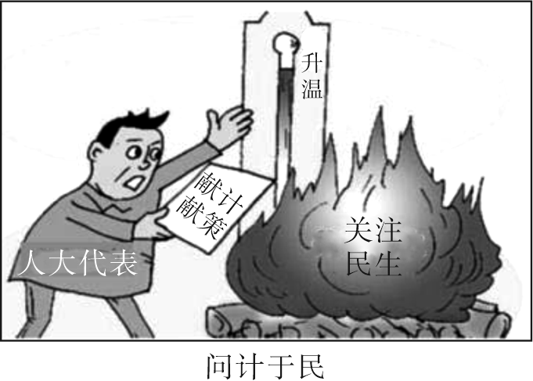
3. 右面漫画《问计于民》说明( )
①人大代表代表人民说话，代表人民办事
②人民代表大会制度是实现人民当家作主、管理国家的重要途径和有效形式
A

Slide 6
③人民通过直接选举选出自己的代表，组成人民代表大会，集中行使国家权力
④全国人民代表大会制度是我国的根本政治制度
A. ①② B. ①③ C. ②④ D. ③④
【解题分析】漫画《问计于民》表明人大代表要代表人民的意志和利益行使国家权力，人民代表大会制度是实现人民当家作主、管理国家的重要途径和有效形式，①②说法符合题意；人民通过直接选举或间接选举选出自己的代表，组成人民代表大会，集中行使国家权力，③说法错误；人民代表大会制度是我国的根本政治制度，④说法错误，所以本题选择A。

Slide 7
4. 网络已成为社会生活的重要组成部分，网络在发挥群众监督作用中具有重要的作用。某班以“我看网络监督”为主题开展了探究活动。同学们列举了许多网络监督的事例，同学们普遍达成共识：网络监督，推进了社会主义民主政治的建设。下列认识正确的有( )
①网络促进民主政治的进步②互联网丰富了民主形式、增加了民主权利③网络监督是人民当家作主的体现，是社会主义政治文明进步的表现④网络监督使群众的知情权、参与权、表达权和监督权得到更好的实现
A. ①②③ B. ①②④ C. ①③④ D. ②③④
C

Slide 8
【解题分析】本题考查网络在发挥群众监督作用中具有的重要作用。网络监督，推进了社会主义民主政治的建设，是人民当家作主的体现，是社会主义政治文明进步的表现，使群众的知情权、参与权、表达权和监督权得到更好的实现，①③④说法符合题意；网络丰富了民主形式，但没有增加民主权利，②说法错误，所以本题选择C。

Slide 9
5. 有事好商量、众人的事情由众人商量是人民民主的真谛。党的十九大报告中指出：“协商民主是实现党的领导的重要方式。” 对协商民主认识正确的是( )
①协商民主是人民通过选举、投票行使权利
②决策前和实施决策中需要在人民内部进行充分协商
③协商民主能让重大决策尽可能取得一致意见
④协商民主是我国社会主义民主政治的特有形式和独特优势
A. ①②③ B. ①②④ C. ①③④ D. ②③④
D
【解题分析】本题主要考查学生对协商民主的理解。根据所学，人民通过选举、投票行使权利属于选举民主，①说法错误，应排除，所以本题选择D。

Slide 10
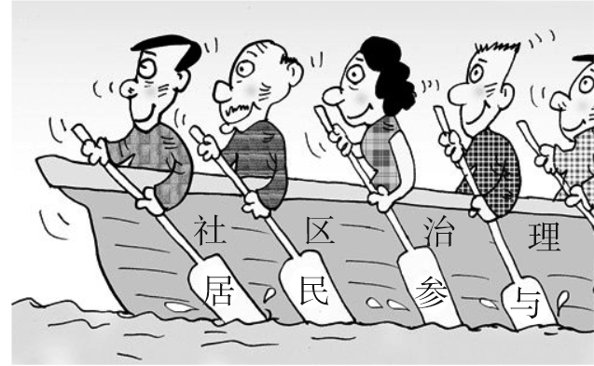
6. 人民当家作主是社会主义民主政治的本质和核心。要坚持和完善人民当家作主制度体系，发展社会主义民主政治。右图体现了的是我国民主制度中的（ ）
A. 人民代表大会制度
B. 基层群众自治制度
C. 民族区域自治制度
D. 中国共产党领导的多党合作和政治协商制度
B
【解题分析】本题主要考查学生对我国民主制度理解。根据漫画中“社区治理”能直接选出基层群众自治制度，所以本题选择B。

Slide 11
7. 在“十四五”规划编制过程中，开展了网民建言征集活动，广大群众踊跃参与，累计收到留言100多万条，意见吸收率达21.88%。以上材料不能体现的观点是( )
A. 我国社会主义民主是维护人民根本利益最广泛、最真实、最管用的民主
B. 人民当家作主是社会主义民主政治的本质特征
C. 有事好商量，众人的事情由众人商量，是人民民主的真谛
D. 发展基层民主，是社会主义民主政治建设的基础
D

Slide 12
【解题分析】根据题干，国家有关部门在决策前广泛征求民众意见，体现了我国社会主义民主是维护人民根本利益最广泛、最真实、最管用的民主，人民当家作主是社会主义民主政治的本质特征，有事好商量，众人的事情由众人商量，是人民民主的真谛，ABC说法正确；设问要求选出不能体现的观点，发展基层民主，材料中没有体现，所以本题选择D。

Slide 13
8. 有事好商量，众人的事情由众人商量，是人民民主的真谛。协商民主是我国社会主义民主政治的特有形式和独特优势。下列体现“协商民主”的是( )
①2021年，近1亿选民参与广东县乡两级人大代表换届选举，选出12万多名县乡人大代表
②广州市召开中心城区自来水价格调整方案听证会，征求社会公众意见
③某公司发布新产品设计外形及预定价格的调查问卷，征询广大消费者的意见
④某村委会组织党员、村民代表召开“板凳会议”，共同决定村里重大事务
A. ①② B. ①③ C. ②④ D. ③④
C

Slide 14
【解题分析】本题主要考查学生对协商民主的理解。根据所学，广州市召开中心城区自来水价格调整方案听证会，征求社会公众意见，某村委会组织党员、村民代表召开“板凳会议”，共同决定村里重大事务，②④都属于协商民主；选民参与广东县乡两级人大代表换届选举属于选举民主，①错误；某公司发布新产品设计外形及预定价格的调查问卷，征询广大消费者的意见不属于协商民主，③说法错误；所以本题选择C。

Slide 15
9. 居委会、村委会是基层群众自治的基本单元，也成为疫情防控的基本战线。党员带头，群众广泛参与，邻里守望相助，充分发挥了联防联控作用，以“团结”的力量守护着我们共同的家园。这体现出( )
①群众的自我管理、自我服务、自我教育、自我监督
②基层群众组织是广大公民参与民主管理的唯一途径
③人民群众积极行使了民主权利，管理基层公共事务
④“共建共治共享”是我国根本政治制度的重要内容
A. ①② B. ①③ C. ②④ D. ③④
B

Slide 16
【解题分析】根据所学，基层群众组织是广大公民参与民主管理的途径之一，但不是唯一途径，②说法错误，人民代表大会制度是我国的根本政治制度，但“共建共治共享”不是我国根本政治制度的重要内容，④说法错误，由居民或村民分别选举产生居委会或村委会，实现自我管理、自我教育、自我服务，有利于人民群众积极行使民主权利，管理基本公共事务，①③说法正确，所以本题选择B。

Slide 17
10. 《我有问题问总理》是“两会”的品牌栏目。近年来，向总理“提问”的方式不断变化：从主要依靠论坛留言板到使用博客、手机客户端再到通过微博、微信和视频等。这一变化( )
①扩大了公民的民主政治权利
②说明社会主义民主是最广泛、最真实、最管用的民主
③为人民直接管理国家事务提供了新的平台
④有利于促进我国社会主义民主发展
A. ①② B. ①③ C. ②④ D. ③④
C

Slide 18
【解题分析】根据所学，我国社会主义民主是维护人民根本利益的最广泛、最真实、最管用的民主，通过微博、微信等新方式让公民积极参与民主生活，有利于促进我国社会主义民主发展，②④说法正确，通过微博、微信等新方式能拓宽公民参与民主生活的渠道，并不会扩大公民的政治权利，①说法错误，在我国，国家一切权力属于人民，但人民不直接管理国家事务，③说法错误，所以本题选择C。

Slide 19
二、非选择题
11. 阅读材料，回答问题。(14分)
材料一：“两会”的召开是中国凝聚民智共谋发展的重要途径，彰显着社会主义民主政治的优越性和光辉。实行社会主义民主政治的中国是真正有底气的中国。改革开放40多年来，中国以蓬勃发展的成就和一往无前的活力，让世界看到了社会主义民主政治的强大力量。
材料二：《网络问政直通车》栏目在畅通民意渠道的同时，倒逼着政府管理创新；《领导信箱》栏目既让群众意见与决策过程对接，又推动作风转变……党的十八大以来，群众路线插上“互联网＋”的翅膀，在党心和民意同频共振中，走出了一条双向互动提升的路子。
(1)材料一中为什么说“实行社会主义民主政治的中国是真正有底气的中国”？(6分)

Slide 20
(1)材料一中为什么说“实行社会主义民主政治的中国是真正有底气的中国”？(6分)
①我国社会主义民主是一种新型的民主，具有强大生命力。人民当家作主是社会主义民主政治的本质特征。
②我国社会主义民主是维护人民根本利益的最广泛、最真实、最管用的民主。
③有事好商量，众人的事情由众人商量，是人民民主的真谛。协商民主是我国社会主义民主政治的特有形式和独特优势。
④发展社会主义民主，有助于推动经济社会持续健康发展，实现人民安居乐业、社会和谐稳定、国家繁荣富强。
(每点2分，回答其中3点即可得6分)
【解题分析】本题考查人民当家作主是社会主义民主政治的本质特征、我国社会主义民主的基本特征和发展社会主义民主的意义。

Slide 21
(2)材料二中《网络问政直通车》栏目属于社会主义民主政治的哪种重要形式？开设“网络问政直通车”和“领导信箱”有什么价值？(8分)
协商民主。(2分)
开设“网络问政直通车”和“领导信箱”：
①有利于扩大网民参与政府决策的新途径、新方式，推进社会主义民主建设；
②有利于促进协商民主，增强公民的参与意识、激发公民的参与热情， 真正实现人民当家作主；
③有利于决策方认真听取各方意见，集中民智，促进决策的科学化；
④有利于国家机关和工作人员改进工作，提高工作效率，防止滥用权力，提高政府公信力，建设法治政府等等。
(公民角度3分，国家角度3分，共6分)

Slide 22
【解题分析】本题考查我国人民民主的形式以及考查发展社会主义民主、公民行使监督权的意义， 从对公民个人和对国家两个方面去回答。对个人而言， 可以增强参与意识， 激发参与热情。对国家而言， 可以提高工作效率， 预防腐败等。

Slide 23
第二课时 参与民主生活
一、 单项选择题(每小题2分，共20分)
1. 2021年10月14日，广东省公安厅组织召开《广东省电动自行车管理条例》立法听证会，来自社会各界的听证代表就电动自行车立法展开了热烈的讨论。这体现了公民参与( )
A. 民主管理 B. 民主选举 C. 民主监督 D. 民主决策
D
【解题分析】根据题干，广东省公安厅在广东大厦组织召开《广东省电动自行车管理条例》立法听证会，听取社会各界的听证代表意见，属于社会听证制度，体现了公民参与民主决策，所以本题选择D。

Slide 24
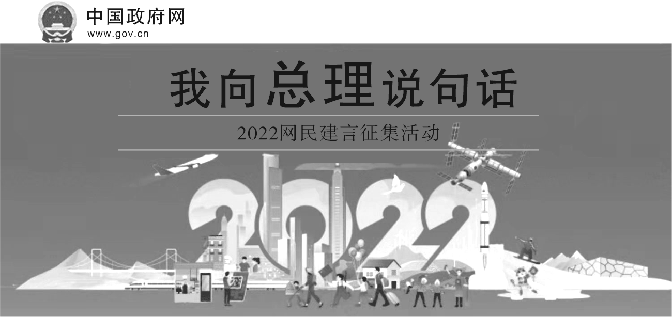
2. 中国政府网联合人民网、新华网等22家网络平台，开展2022“我向总理说句话”网民建言征集活动，设有“就业创业”“科技创新”“养老托幼”“教育”“医疗”“乡村振兴”等21类话题，网民可登录各相关网站和平台留言。连续八年开展这一活动，意在( )
A

Slide 25
①广泛听取网民对政府工作的意见
②推动政府公共政策进一步完善
③让网民客观公正地评议政府
④扩大网民行使政治权利的范围
A. ①② B. ①③ C. ②④ D. ③④
解题分析】根据题干，中国政府网开设“我向总理说句话”活动，网民留言为国家建言献策，有利于政府听取民众意见，集中民智，推动“教育、养老”等政府公共政策的进一步完善，①②说法正确；但这一活动的目的不是让公民评议政府，也不能确保客观公正，③说法错误，这一活动不会扩大公民的政治权利，④说法也错误；所以本题选择A。

Slide 26
3. “两会”前夕，一些网站推出“我向总理说句话”“我给‘两会’捎句话”“‘两会’直通车”等活动。很多网友由“围观”到“参与”。这( )
①实现了公民的绝对言论自由
②说明了我国公民的民主意识和参政意识增强
③说明了公民享有监督权，可以随心所欲地行使自己的权利
④是公民参与政治生活的重要途径
A. ①② B. ①③ C. ②④ D. ③④
C

Slide 27
【解题分析】根据题干，一些网站推出“我向总理说句话”活动使很多网友由“围观”到“参与”说明我国公民的民主意识和参政意识增强，网络建言活动拓宽了公民行使民主权利的途径和渠道，②④说法正确；公民享有的言论自由不是绝对的自由，①说法错误；公民享有的监督权要在法律允许的范围内行使，③说法错误；所以本题选择C。

Slide 28
4. 有人将“不发言只围观”的普通网民称为“吃瓜群众”。人们频频以“吃瓜群众”自嘲或互嘲，用来表示一种不关己事、不发表意见仅围观的状态。作为公民，在社会生活尤其是民主生活中不能只做“吃瓜群众”。公民参与民主生活就要( )
①具有社会责任感和主人翁意识 ②关心国家和社会
③增强分析判断能力 ④提高自己的决策水平
A. ①②③ B. ①②④ C. ①③④ D. ②③④
A
【解题分析】本题考查学生对参与民主生活的认识，公民参与民主生活就要具有社会责任感和主人翁意识。关心国家和社会，增强分析判断能力等，①②③说法正确；提高决策水平是国家机关工作人员的职责，④说法不符合题；所以本题选择A。

Slide 29
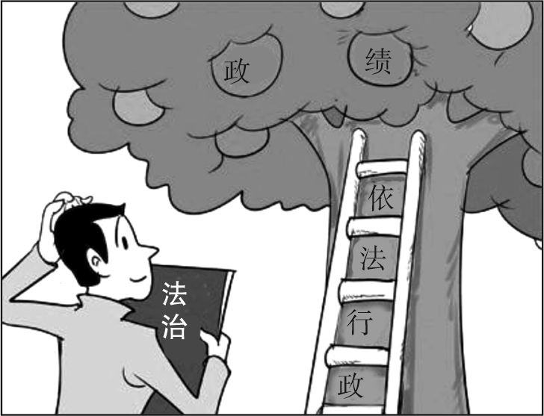
5. 面对右图漫画的情况，广大公民应该( )
A. 制定和完善法律，让政府有法可依
B. 加大执法力度，促进法治政府建设
C. 公正司法，规范政府的行政权
D. 积极献计献策，主动监督，促进政府决策科学化
D
【解题分析】分析漫画，政绩需要国家机关及其工作人员依法行政；公民要积极建言献策，主动监督，促进政府决策科学化。题干信息要求是公民，所以D说法符合题意；A说法是国家要求，BC说法是相关部门要求；所以本题选择D。

Slide 30
6. 全国首个移动政务服务平台—“粤省事”是广东“数字政府”改革建设打造整体协调、灵活高效的一体化“掌上政府”的集中体现。“掌上政府”让企业和群众随时随地办事更便捷，从出生证到护照和港澳通行证电子证明，从纳交通款到领取公积金，与群众日常生活息息相关的民生政务服务，都可以在手机“粤省事”上全部“搞掂”，群众办事从以前奔波于办事大厅到现在坐在家中办事。这一变化（ ）
①扩大了公民的民主政治权利②有利于公民直接管理社会事务
③为政府的管理与服务工作扩宽渠道④更好地实现为人民服务
A. ①② B. ①③ C. ②④ D. ③④
D

Slide 31
【解题分析】根据题干，“掌上政府”让企业和群众随时随地办事更便捷，群众办事从以前奔波于办事大厅到现在坐在家中办事，为政府的管理和服务工作拓展渠道，更好地实现为人民服务，③④说法正确；“掌上政府”拓宽了政府服务的渠道，没有扩大公民的民主政治权利，①说法错误；公民是间接管理社会事务，②说法错误；所以本题选择D。

Slide 32
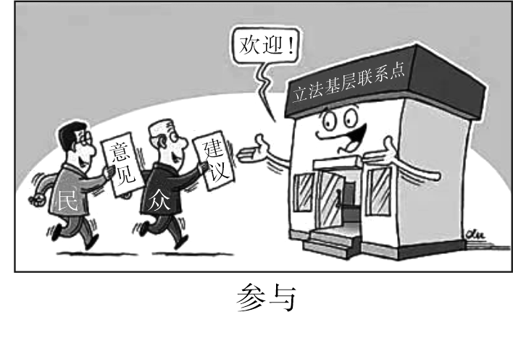
7. 近年来，为了立“良法”，行“善治”，一些地方进行了积极探索，公民提出意见和建议，可以利用特定的渠道。漫画所反映的民主参与的渠道是( )
A. 社情民意反映制度
B. 专家咨询制度
C. 重大事项社会公示制度
D. 社会听证制度
A
【解题分析】根据漫画，民众通过立法基层联系点为国家立法积极提意见和建议，属于社情民意反映制度。所以本题选择A。

Slide 33
8. 下列属于公民参与政治生活行为的有( )
A. 购买商品时自带环保购物袋
B. 将省下的零花钱捐给希望工程
C. 关注省政府关于扩大消费采取的措施
D. 针对区政府治理环境的方案建言献策
A
【解题分析】题目问的是公民参与政治生活的行为是，而ABC选项都不属于参与政治生活的行为，应排除，所以本题选择D。

Slide 34
9. 2021年12月24日至2022年1月22日，职业教育法修订草案、公司法修订草案、妇女权益保障法修订草案、黄河保护法草案等8部法律草案在中国人大网公布，公开征求社会公众意见。这表明( )
①公民参与民主生活的形式日益丰富
②民意咨询是科学立法的唯一渠道
③民主决策是保障人民利益得到充分实现的有效方式
④法治精神已成为公民的自觉信仰
A. ①② B. ①③ C. ②④ D. ③④
B

Slide 35
【解题分析】根据题干，黄河保护法草案等8部法律草案，在中国人大网公布，公开征求社会各界意见，表明了公民参与民主生活的形式日益丰富，有利于集中民智，促进民主决策、科学决策，保障人民合法权益，①③说法正确，公开征求社会各界意见，民意咨询并不是科学立法的唯一渠道，②说法错误，题意中并没有体现法治精神已成为公民的自觉信仰，④说法错误，所以本题选择B。

Slide 36
10. 下列属于公民依法参与民主生活的是( )
①李明的父亲参加村委会换届选举时，自觉遵守宪法精神，投上自己宝贵的一票
②王强通过政府微信公众号为广东省“十四五”规划积极建言献策
③小利认为学生的主要任务是学习，参加社区活动的事情以后再说
④市民刘东强采用一切手段积极举报身边贪污腐败现象
A. ①② B. ①③ C. ②④ D. ③④
A

Slide 37
【解题分析】根据设问和所学，公民参与是社会主义民主的要求，作为国家的小主人，我们应积极参与民主生活，小利认为学生的主要任务是学习，参加区活动以后再说，③说法错误，公民参与民主生活，要依法行使民主权利，④说法错误，①②都体现了公民依法参与民主生活，是正确的。所以本题选择A。

Slide 38
二、非选择题
11. 阅读材料，回答问题。(14分)
人民民主是社会主义的生命。从陕甘宁边区的“豆选”，到北京人民大会堂的投票；从建立“三三制”为原则的抗日民主政权，到确立人民民主专政的社会主义国家制度……在70多年的实践探索中，我国形成了一整套与自身相适配且成效显著的社会主义民主政治制度。大到国家立法、国民经济和社会发展规划的制定，小到物业管理、生活垃圾分类管理等，通过一系列法律和制度安排，人民群众都能切切实实参与其中。一群中学生根据亲身经历，向基层立法联系点提出关于未成年人保护法修订的意见，最终被采纳到出台的法律中。首部民法典，全国人大常委会10次公开征求意见，累计收到42.5万人提出的建议102万余条。14亿中国人选举出的近3 000名全国人大代表，每年提出的建议和议案，在人大制度的保障下，“件件有着落，事事有回音”。
结合材料，运用所学知识回答：
(1)我国社会主义民主的本质特征是________________。(4分)
人民当家作主

Slide 39
(2)结合材料，谈谈中学生应如何增强民主意识，积极参与民主生活。(10分)
①中学生增强民主意识， 要自觉遵守宪法， 始终按照宪法原则和精神参与民主生活。(2分)
②要不断积累民主知识， 形成尊重、宽容、批判和协商的民主态度。(2分)
③要通过依法参与公共事务， 在实践中逐步增强民主意识。(2分)
④要有社会责任感和主人翁意识， 以理性、公正、客观的态度全面、深刻、辩证地看问题， 提高依法有序参与民主生活的能力。(2分)
⑤依法行使民主权利，实事求是；学以致用，勇于实践，为国家建设和社会发展出谋划策。(2分)
(评分说明：每个角度2分，言之有理，酌情赋分，共10分)

Slide 40
【解题分析】 本题考查公民增强民主意识、参与民主生活的要求。主要考查学生分析问题能力， 解决问题能力和归纳能力；对材料进行深入分析， 据教材知识组织答案。

Slide 41


